Slide 1
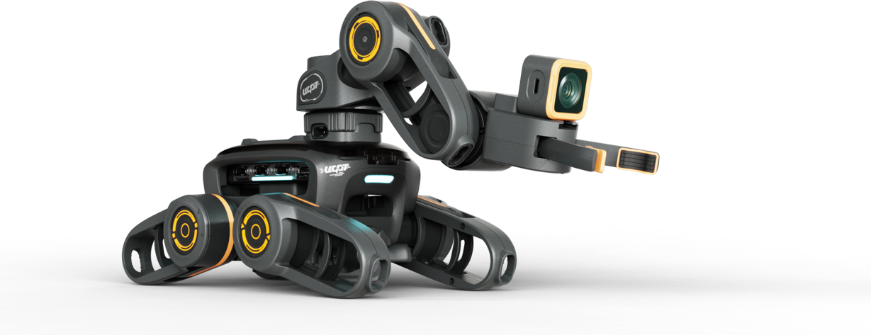
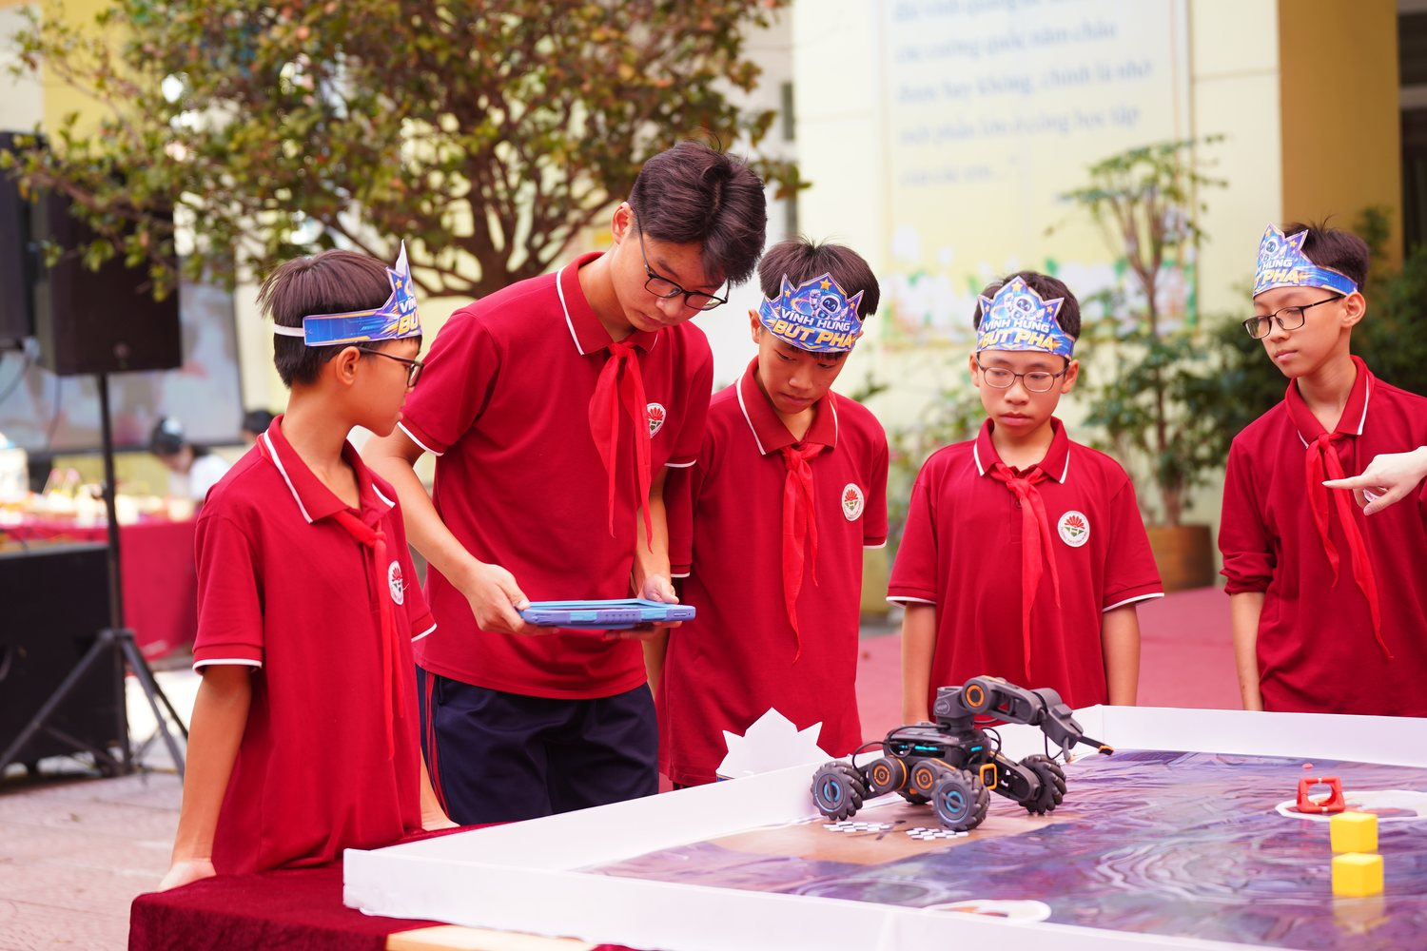



NGÀY HỘI CHUYỂN ĐỔI SỐ XÃ LÂM THAO NĂM 2026
TẬP HUẤN THỂ LỆ
THI ĐẤU ĐỐI KHÁNG
ROBOT UGOT
BẢNG TIỂU HỌC · BẢNG A
“Chinh phục Vũ trụ cùng Robot AI – Khai thác tài nguyên hành tinh”
Tập huấn: 09:30 – 10:30, Thứ Bảy, ngày 24/10/2026
Hội trường Đảng ủy xã Lâm Thao, tỉnh Bắc Ninh
Ban Tổ chức Ngày hội · Đơn vị phụ trách chuyên môn: Công ty CP Phát triển Trí tuệ ADC Việt Nam
Notes:
Chào mừng các đội thi và thầy cô phụ trách. Buổi tập huấn giúp các đội nắm vững thể lệ thi đấu đối kháng Robot UGOT – Bảng Tiểu học trước ngày thi chính thức (Chủ nhật 25/10/2026). Thể lệ ban hành kèm Kế hoạch của UBND xã Lâm Thao, căn cứ Nghị quyết 57-NQ/TW, Nghị quyết 71-NQ/TW, Nghị quyết 281/NQ-CP, Quyết định 505/QĐ-TTg, Thông tư 32/2018, Thông tư 02/2025, Công văn 909/BGDĐT-GDTH và Quyết định 3439/QĐ-BGDĐT.

Slide 2






Nội dung buổi tập huấn
CHƯƠNG TRÌNH
1
2
3
Tổng quan cuộc thi
Đội thi & thiết bị
Sa bàn & đạo cụ
Mục đích, lịch trình, khu thi đấu, từ khóa
Thành phần đội, đăng ký, robot UGOT
Bố cục sân, các loại khối, mặt sân
4
5
6
Thể thức thi đấu
Nhiệm vụ & tính điểm
Kết quả, sự cố & kỷ luật
Lượt, cặp đấu, sơ đồ, trình tự
Mở khóa, khối hợp lệ, Hồi căn cứ, điểm cộng/trừ
Phân định thắng thua, xử lý sự cố, khiếu nại
Phần 7: Giải thưởng, gợi ý chiến thuật, checklist chuẩn bị · Cuối buổi: Câu hỏi tình huống & giải đáp
Notes:
Giới thiệu nhanh 7 phần của buổi tập huấn. Phần quan trọng nhất là Nhiệm vụ & cách tính điểm. Cuối buổi có câu hỏi tình huống để các đội tự kiểm tra.

Slide 3
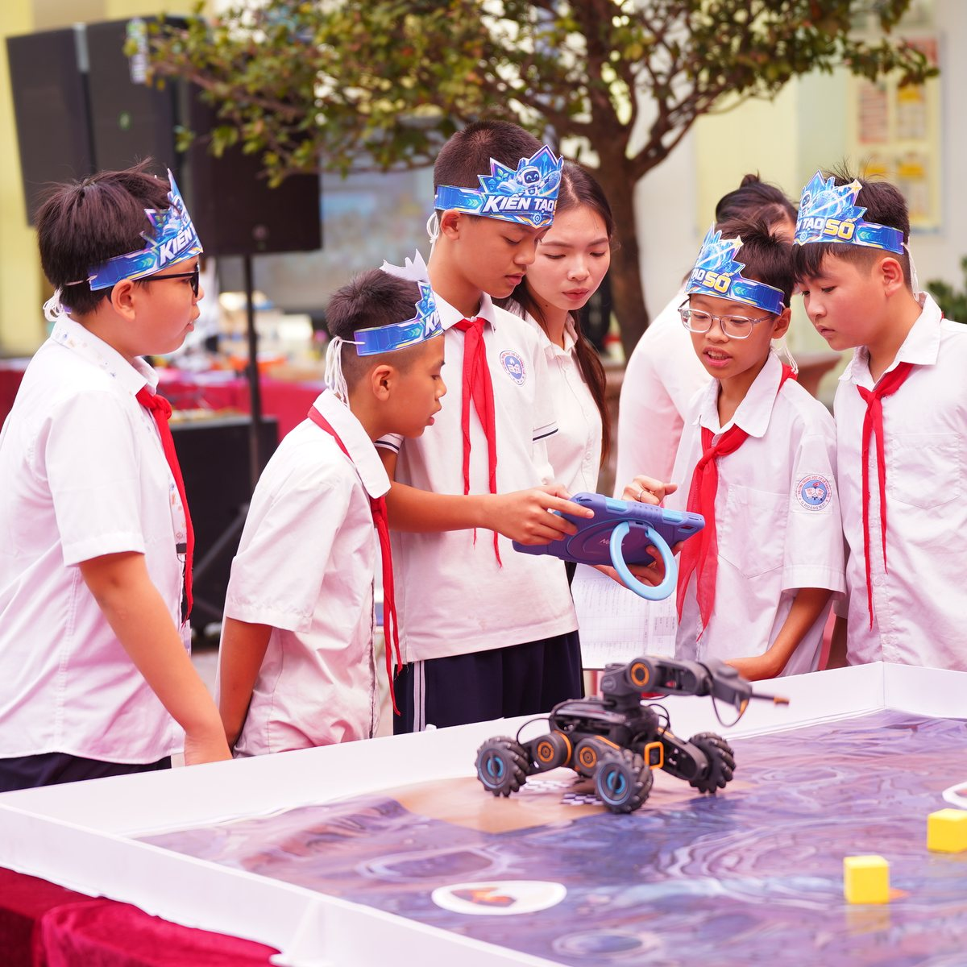
Tổng quan cuộc thi
01
PHẦN 1
Mục đích, lịch trình, khu thi đấu và những từ khóa cần nhớ
Notes:
Chuyển sang phần 1: Tổng quan cuộc thi.

Slide 4




Cuộc thi đối kháng Robot UGOT là gì?
TỔNG QUAN
Hai đội điều khiển robot UGOT bằng tay cầm Bluetooth, đấu trực tiếp 1 đấu 1 trên sa bàn “Chinh phục Vũ trụ”: thu gom khối tài nguyên đưa về Căn cứ của đội mình. Đội có tổng điểm nhiệm vụ cao hơn giành chiến thắng.
Mục đích
Hưởng ứng phong trào chuyển đổi số trên địa bàn xã
Tạo sân chơi khoa học – công nghệ lành mạnh, bổ ích
Phát triển tư duy logic, kỹ năng điều khiển robot, phối hợp nhóm, xử lý tình huống
Học sinh thi đấu robot UGOT trên sa bàn tại một ngày hội STEM
Phát hiện, động viên các đội thi và cá nhân tiêu biểu
Tổ chức: UBND xã Lâm Thao
Chuyên môn: Công ty CP Phát triển Trí tuệ ADC Việt Nam
Yêu cầu: Công khai · Khách quan · Công bằng · An toàn tuyệt đối
Notes:
Giải thích ngắn gọn bằng hình ảnh: 2 đội, 2 robot, 1 sa bàn. Robot do Ban Tổ chức cung cấp, học sinh chỉ điều khiển. Nhấn mạnh yêu cầu an toàn tuyệt đối.

Slide 5

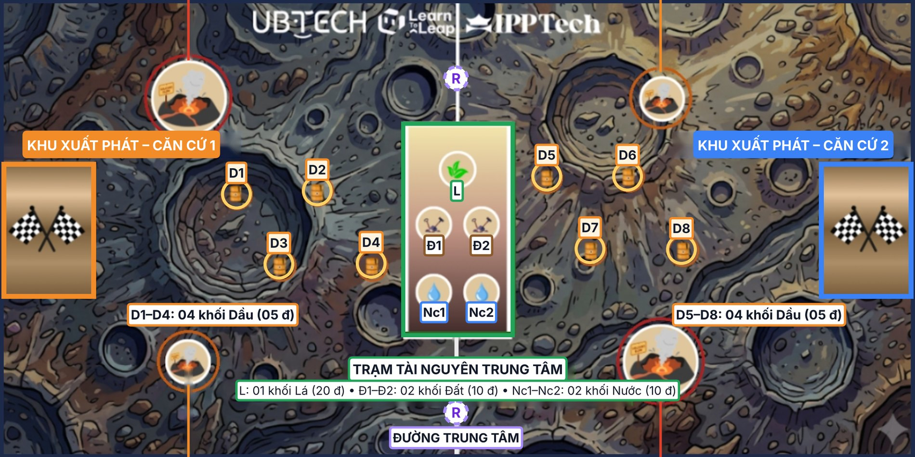




Hai bảng thi đấu độc lập
TỔNG QUAN
BẢNG A
BẢNG B
BẢNG TIỂU HỌC
BẢNG TRUNG HỌC CƠ SỞ
05 học sinh tiểu học / đội
Mã đội: A1, A2, A3…
05 học sinh THCS / đội
Mã đội: B1, B2, B3…
Dùng chung 01 sa bàn
Lịch thi đấu xen kẽ hai bảng, mỗi đội có thời gian nghỉ giữa các cặp đấu
NỘI DUNG BUỔI TẬP HUẤN NÀY
Bốc thăm riêng
Sơ đồ thi đấu riêng
Xếp hạng riêng
Trao giải riêng
Kết quả của bảng này không ảnh hưởng đến kết quả của bảng kia.
Notes:
Buổi tập huấn này dành cho Bảng A – Tiểu học. Hai bảng dùng chung một sa bàn nhưng hoàn toàn độc lập về bốc thăm, sơ đồ, xếp hạng và giải thưởng.

Slide 6


Lịch trình hai ngày 24 – 25/10/2026
THỜI GIAN – ĐỊA ĐIỂM
Thứ Bảy 24/10
Thứ Bảy 24/10
Chủ nhật 25/10
Chủ nhật 25/10
09:30 – 10:30
16:00 – 17:00
08:15 – 10:15
Từ 10:15
Tập huấn thể lệ, làm quen sa bàn, luyện tập điều khiển robot
Tổng duyệt, thi đấu thử, kiểm tra robot và BỐC THĂM xếp cặp đấu
THI ĐẤU CHÍNH THỨC – lịch từng lượt công bố trước giờ khai mạc
Tổng kết, trao giải tại Sân khấu chính của Ngày hội
Địa điểm: Hội trường Đảng ủy xã Lâm Thao, tỉnh Bắc Ninh – Khu thi đấu UGOT
Notes:
Nhấn mạnh hai mốc: buổi tổng duyệt và bốc thăm lúc 16:00 thứ Bảy (các đội nên cử đại diện chứng kiến; đội vắng mặt sẽ được BTC bốc thăm thay), và giờ thi chính thức 08:15 Chủ nhật. Lịch chi tiết từng lượt được công bố tại khu thi đấu.

Slide 7




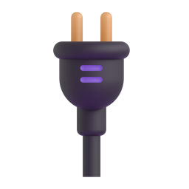

Khu thi đấu UGOT gồm những gì?
KHU THI ĐẤU
Khu Điều khiển
Bảng điểm
Tối đa 03 thí sinh (02 Vận hành điều khiển); chuông báo sự cố, hộp bốc thăm
Công bố điểm, kết quả từng lượt đấu
Khu Kỹ thuật
Khu chờ của đội
Bàn Kỹ thuật: nhận, kiểm tra, hoàn trả robot; 02 thí sinh còn lại chờ tại đây
Đội chờ đến lượt được gọi trận
SA BÀN THI ĐẤU
01 sa bàn dùng chung cho hai bảng
Bàn trọng tài
Chuông báo sự cố
Khu cổ động viên
Trọng tài, thư ký, người bấm giờ
Nguồn điện
Cổ vũ văn minh, không tác động vào sân
Biển chỉ dẫn
Notes:
Giới thiệu các khu vực để học sinh không bỡ ngỡ. Chuông báo sự cố đặt tại Khu Điều khiển – chỉ dùng khi robot gặp sự cố thật. Sơ đồ bố trí thực tế do Ban Tổ chức sắp xếp tại hội trường.

Slide 8




Thuật ngữ về lượt đấu và điểm số
TỪ KHÓA CẦN NHỚ (1/2)
Lượt đấu
Cặp đấu
Điểm nhiệm vụ
Điểm trận
Một lần hai đội đấu trực tiếp trên sa bàn, tối đa 03 phút.
Trận giữa hai đội trong một vòng: 02 lượt, đổi bên sau lượt 1.
Tổng điểm cộng trừ đi tổng điểm trừ của đội trong một lượt.
Quy đổi từ kết quả lượt: Thắng 3 – Hòa 1 – Thua 0.
Mở khóa Trạm Trung tâm
Hồi căn cứ
Thời gian hoàn thành
Tác động từ bên ngoài
Khi đội đưa được ít nhất 01 khối Dầu hợp lệ về Căn cứ, trọng tài xác nhận.
Robot dừng hẳn tại Căn cứ đội mình, hô to “HỒI CĂN CỨ – KẾT THÚC!”.
Thời điểm trọng tài xác nhận Hồi căn cứ; không Hồi căn cứ ghi 03:00.
Mọi tiếp xúc vào robot, khối trên sân không qua bộ điều khiển (tay, chân, đồ vật).
Notes:
Các thuật ngữ này sẽ lặp lại suốt buổi. Phân biệt rõ Điểm nhiệm vụ (điểm làm nhiệm vụ trong 1 lượt) và Điểm trận (3-1-0 quy đổi từ kết quả lượt).

Slide 9





Thuật ngữ trên sa bàn
TỪ KHÓA CẦN NHỚ (2/2)
Khu Căn cứ
Khu vực tham chiếu
Trạm Trung tâm
Đường trung tâm
Ô chữ nhật có cờ đích ở hai đầu sa bàn: nơi robot xuất phát và tập kết khối.
Phần Khu Căn cứ trong vạch biên – TÍNH CẢ VẠCH BIÊN – để xét khối hợp lệ.
Ô chữ nhật giữa sa bàn chứa khối Lá, Đất, Nước – tài nguyên chung.
Đường chia sa bàn thành hai phần sân bằng nhau.
Điểm đặt lại khối
Núi lửa lớn / nhỏ
Phần sân 1 / 2
Tranh chấp chung
02 điểm trên Đường trung tâm, nơi trọng tài đặt lại khối rơi ra ngoài.
Mỗi bên sân 01 lớn + 01 nhỏ; Bảng Tiểu học chỉ là địa hình, không ghi điểm.
Hai nửa sa bàn của hai đội; hết lượt 1 hai đội đổi bên cho nhau.
Toàn bộ mặt sa bàn: robot di chuyển tự do, kể cả sang sân đội bạn.
Notes:
Chỉ trên hình sa bàn ở phần sau. Nhấn mạnh: Khu vực tham chiếu TÍNH CẢ VẠCH BIÊN – khối chạm vạch vẫn được tính điểm.

Slide 10
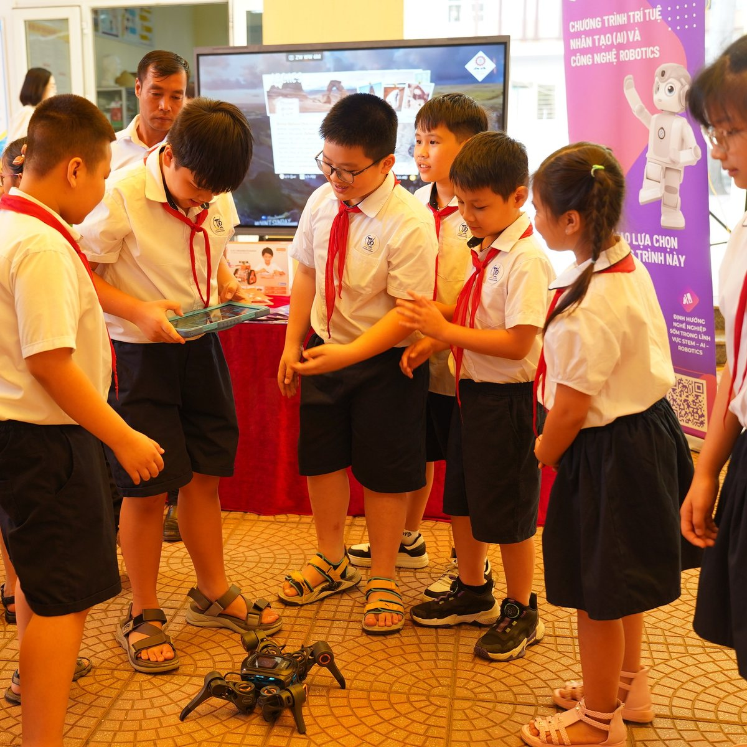
Đội thi & thiết bị
02
PHẦN 2
Thành phần đội, phân vai, đăng ký và robot UGOT do Ban Tổ chức cung cấp
Notes:
Chuyển sang phần 2: Đội thi & thiết bị.

Slide 11




Mỗi đội: 05 học sinh + 01 giáo viên phụ trách
ĐỘI THI
Đội trưởng – Vận hành 1
Vận hành 2
Kỹ thuật
Chiến thuật
Hỗ trợ (dự bị)
Điều khiển robot; đại diện đội hô hiệu lệnh, ký phiếu
Điều khiển robot, phối hợp với Vận hành 1
Phối hợp BTC nhận, kiểm tra, ký nhận, hoàn trả robot
Quan sát sa bàn, đếm khối, nhắc phương án
Thay thế khi thí sinh vắng mặt hoặc gặp sự cố sức khỏe
Giáo viên phụ trách (huấn luyện viên) – từ đủ 18 tuổi
Mã đội: A1, A2, A3…
Quản lý học sinh trong toàn bộ quá trình tập luyện, di chuyển và thi đấu.
KHÔNG vào Khu Điều khiển, KHÔNG chỉ đạo trực tiếp khi lượt đấu đang diễn ra.
Theo kết quả bốc thăm, dùng thống nhất suốt giải.
Mỗi học sinh chỉ thi cho 01 đội, đúng bảng theo cấp học.
Notes:
Mỗi đội gồm 5 học sinh đang học tại các trường tiểu học trên địa bàn xã. Các đội tự phân vai và ghi rõ trong danh sách đăng ký (Phụ lục 02).

Slide 12



Ai đứng ở đâu trong một lượt đấu?
ĐỘI THI
KHU ĐIỀU KHIỂN
KHU KỸ THUẬT
NGOÀI KHU ĐIỀU KHIỂN
Tối đa 03 thí sinh
02 thí sinh còn lại
Giáo viên phụ trách
Gợi ý: 02 Vận hành + 01 Chiến thuật
Gợi ý: Kỹ thuật + Hỗ trợ
Quan sát, cổ vũ – không vào Khu Điều khiển
Chỉ đổi vị trí thí sinh GIỮA hai lượt đấu, không đổi trong lượt.
Cấm chỉ đạo từ bên ngoài: hô phương án, ra tín hiệu tay, bộ đàm, điện thoại.
Học sinh chỉ thi đấu cho 01 đội, đúng bảng theo cấp học.
Notes:
Trong lượt đấu chỉ tối đa 3 thí sinh ở Khu Điều khiển. Gợi ý phân bổ là tham khảo, các đội tự quyết định. Giáo viên tuyệt đối không chỉ đạo khi lượt đấu đang diễn ra.

Slide 13





Đăng ký và danh sách thí sinh
ĐĂNG KÝ
Lập danh sách theo mẫu Phụ lục 02
DANH SÁCH ĐỘI THI (mẫu Phụ lục 02)
1
TT | Họ và tên | Lớp | Vai trò trong đội
1 | …………… | …… | Đội trưởng – Vận hành 1
2 | …………… | …… | Vận hành 2
3 | …………… | …… | Kỹ thuật
4 | …………… | …… | Chiến thuật
5 | …………… | …… | Hỗ trợ (dự bị)
Nhà trường ký tên, đóng dấu xác nhận
2
Gửi BTC qua Phòng Văn hóa – Xã hội xã, trước 17h00 (ngày theo thông báo BTC)
3
BTC phê duyệt → căn cứ DUY NHẤT để xác định tư cách thi đấu
Ghi đủ: tên đội, đơn vị, họ tên, ngày sinh, lớp, vai trò; họ tên và số điện thoại giáo viên phụ trách.
4
Trước giờ khai mạc
Sau khi giải bắt đầu
Không có tên trong danh sách
Thay thí sinh khi có văn bản của nhà trường và được BTC chấp thuận.
Chỉ thay bằng thí sinh Hỗ trợ đã có tên, khi bất khả kháng về sức khỏe.
Không được tham gia thi đấu dưới mọi hình thức.
Notes:
Danh sách được Ban Tổ chức phê duyệt là căn cứ duy nhất xác định tư cách thi đấu. Hạn nộp cụ thể theo thông báo của Ban Tổ chức (Thể lệ ghi: trước 17h00 ngày …/10/2026).

Slide 14



Robot UGOT do Ban Tổ chức cung cấp
THIẾT BỊ
Robot UGOT có cơ cấu gắp
BTC CUNG CẤP & BẢO ĐẢM
Robot UGOT lắp ráp, cài đặt sẵn; bộ điều khiển Bluetooth, pin
Sa bàn, chuông báo sự cố và toàn bộ đạo cụ thi đấu
Robot đồng bộ cùng cấu hình – không đội nào có lợi thế
Robot đủ pin, hoạt động bình thường trước mỗi lượt đấu
ĐỘI THI KHÔNG ĐƯỢC
Mang, dùng robot, linh kiện, cảm biến, pin, bộ điều khiển, phần mềm riêng
Tháo lắp, thay đổi kết cấu, thay pin, cài đặt lại, can thiệp phần mềm
Tự ý sửa chữa – mọi thao tác kỹ thuật do nhân sự BTC thực hiện
Cấu hình Bảng A: Xe robot UGOT có cơ cấu gắp – gom khối, điều khiển bằng bộ điều khiển Bluetooth
Lắp ráp sẵn
Tay cầm Bluetooth
Đủ pin mỗi lượt
Notes:
Tất cả các đội dùng robot cùng cấu hình, do Ban Tổ chức (qua ADC Việt Nam) chuẩn bị. Đội không mang thiết bị riêng. Mọi thao tác kỹ thuật do nhân sự Ban Tổ chức thực hiện.

Slide 15


Bàn giao robot và 90 giây làm quen
THIẾT BỊ
1
2
3
4
Nhận robot
Làm quen 90 giây
Về Khu Căn cứ
Hoàn trả robot
Tại Bàn Kỹ thuật; thí sinh Kỹ thuật ký nhận, kiểm tra thiết bị
Chạy thử, căn tốc độ, thử cơ cấu gắp, cảm nhận mặt sân, quan sát đạo cụ
Hết 90 giây: đưa robot về Căn cứ; trọng tài đặt lại đạo cụ
Ngay sau lượt đấu: trả robot, bộ điều khiển tại Bàn Kỹ thuật
Trong 90 giây làm quen
Đúng giờ khi được gọi trận!
KHÔNG chạm đạo cụ, KHÔNG di chuyển khối, KHÔNG đưa khối về Căn cứ (−5 điểm/lần, trừ vào lượt chính thức)
Điểm số không được tính trong thời gian này
Mọi ý kiến về sa bàn, đạo cụ, thiết bị phải nêu NGAY trong 90 giây
Sau 03 phút vẫn không có mặt → xử thua lượt đó (0 điểm nhiệm vụ, 0 điểm trận)
Vắng cả 02 lượt của cặp đấu → coi là bỏ cuộc, loại khỏi giải
Notes:
90 giây làm quen là cơ hội duy nhất để thử robot và nêu ý kiến về sân. Sau thời điểm này, đội được coi là đã chấp nhận hiện trạng sân và thiết bị.

Slide 16
Sa bàn & đạo cụ
03
PHẦN 3
Bố cục sân “Chinh phục Vũ trụ”, các loại khối tài nguyên và nguyên tắc mặt sân
Notes:
Chuyển sang phần 3: Sa bàn & đạo cụ.

Slide 17
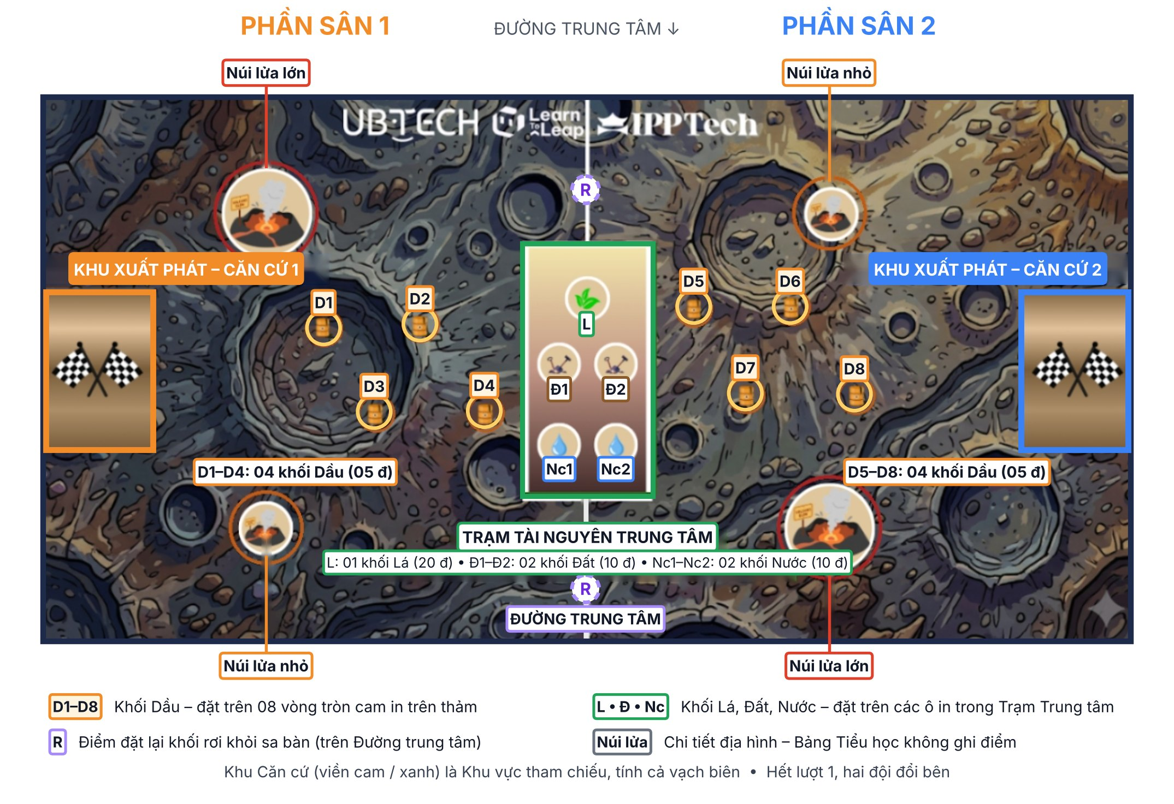
Sa bàn thi đấu “Chinh phục Vũ trụ”
SA BÀN
Chủ đề
“Chinh phục Vũ trụ” – sa bàn chuyên dụng do BTC bố trí
Kích thước thảm
2.400 × 1.200 mm (danh định)
Hai phần sân bằng nhau
Chia bởi Đường trung tâm; hết lượt 1 hai đội đổi bên
Khu tranh chấp chung
Robot được đi khắp sa bàn, kể cả sang sân đội bạn
Notes:
Đây là sơ đồ sa bàn chính thức tại Phụ lục 01 của Thể lệ. Cho học sinh quan sát kỹ vị trí Căn cứ, Trạm Trung tâm, các khối Dầu và núi lửa.

Slide 18
Bố cục sa bàn: 6 thành phần chính
SA BÀN
6
1
Khu Xuất phát – Căn cứ
4
02 khu ở hai đầu, có cờ đích (viền cam / viền xanh)
2
Trạm Tài nguyên Trung tâm
2
Giữa sa bàn, chứa khối Lá, Đất, Nước – tài nguyên chung
3
08 vị trí khối Dầu
3
Vòng tròn cam D1–D8, mỗi bên sân 04 vị trí
1
1
Núi lửa lớn
4
Mỗi bên sân 01 – chi tiết địa hình
5
5
Núi lửa nhỏ
Mỗi bên sân 01 – chi tiết địa hình
Đường trung tâm chia sa bàn thành Phần sân 1 và Phần sân 2. Hết lượt 1, hai đội đổi phần sân và Khu Căn cứ cho nhau. Địa hình in trên thảm (miệng hố, đá, gờ nổi) là một phần sân, như nhau cho cả hai đội.
6
Điểm đặt lại khối (R)
02 điểm trên Đường trung tâm, trên và dưới Trạm
Notes:
Chỉ lần lượt từng số trên hình. Hai Khu Căn cứ ở hai đầu, Trạm Trung tâm ở giữa, 8 vòng tròn cam là vị trí khối Dầu, hai điểm R trên Đường trung tâm để đặt lại khối rơi.

Slide 19





Các loại khối tài nguyên: 13 khối = 100 điểm
ĐẠO CỤ
Khối Dầu
Khối Nước
Khối Đất
Khối Lá
08 vòng tròn cam D1–D8, mỗi bên sân 04 vị trí
Ô Nc1, Nc2 trong Trạm Trung tâm
Ô Đ1, Đ2 trong Trạm Trung tâm
Ô L trong Trạm Trung tâm
5 điểm/khối
10 điểm/khối
10 điểm/khối
20 điểm/khối
08 khối · Không cần mở khóa
02 khối · Sau khi mở khóa Trạm
02 khối · Sau khi mở khóa Trạm
01 khối · Sau khi mở khóa Trạm
TỔNG: 13 khối trên sa bàn = 100 điểm
Chưa gồm điểm Hồi căn cứ (05 điểm/đội). Bảng Tiểu học không dùng khối Nham thạch.
Notes:
Giới thiệu từng loại khối, vị trí, số lượng và điểm. Khối Dầu là khối duy nhất không cần mở khóa. Bảng Tiểu học không dùng khối Nham thạch.

Slide 20
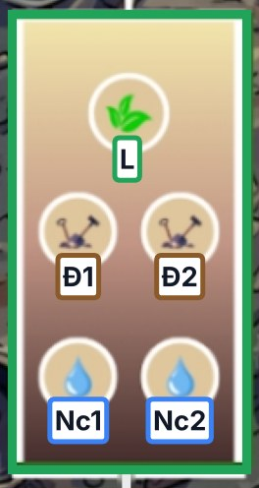
Vị trí đặt khối và đạo cụ
PHỤ LỤC 01
Mã | Khối / đạo cụ | Vị trí đặt trên sa bàn | Tọa độ tâm X ; Y (mm)
D1–D4 | Khối Dầu – sân 1 | 04 vòng tròn cam bên Phần sân 1 | D1: 620;510 · D2: 830;500 D3: 730;690 · D4: 970;690
D5–D8 | Khối Dầu – sân 2 | 04 vòng tròn cam bên Phần sân 2 | D5: 1440;460 · D6: 1650;460 D7: 1550;650 · D8: 1790;650
L | Khối Lá | Ô in trên cùng trong Trạm Trung tâm | L: 1200;450
Đ1–Đ2 | Khối Đất | Hai ô giữa trong Trạm Trung tâm | Đ1: 1140;590 · Đ2: 1260;590
Nc1–Nc2 | Khối Nước | Hai ô dưới cùng trong Trạm Trung tâm | Nc1: 1140;770 · Nc2: 1260;770
R1–R2 | Điểm đặt lại khối | Đường trung tâm, trên/dưới Trạm | R1: 1200;200 · R2: 1200;1080
– | Khu Căn cứ 1 / 2 | Hai đầu sa bàn, tính cả vạch biên | X 10–240 và 2160–2390; Y 430–780
– | Núi lửa (địa hình) | Chi tiết in trên thảm, không ghi điểm | Lớn: 490;250 · 1730;940 Nhỏ: 490;940 · 1730;250
Trạm Tài nguyên Trung tâm
Tọa độ tham khảo đo từ góc trên bên Căn cứ 1 (gốc O), thảm 2.400 × 1.200 mm; vị trí chuẩn là dấu in trên thảm. Đạo cụ hai phần sân bố trí đối xứng.
Notes:
Bảng dành cho giáo viên và đội thi tham khảo khi luyện tập. Tọa độ đo từ góc trên bên Căn cứ 1. Trước mỗi lượt, trọng tài đặt lại toàn bộ đạo cụ về đúng vị trí in trên thảm.

Slide 21





Nguyên tắc mặt sân: điều kiện chung cho cả hai đội
ĐIỀU KIỆN THI ĐẤU
Mọi điểm mấp mô, lồi lõm, gờ nổi, nếp gấp, mép ghép nối và địa hình trên sa bàn là điều kiện CHUNG. KHÔNG ảnh hưởng kết quả · KHÔNG là căn cứ khiếu nại, tạm dừng hay thi lại.
Các yếu tố sau cũng KHÔNG được xem là căn cứ khiếu nại:
Ánh sáng
Màu sắc
Mặt thảm
Đạo cụ
Đèn sân khấu, flash, bóng đổ, nắng hắt
Sai lệch nhỏ về màu, độ bóng, phản quang
Vết xước, gợn sóng, khe ghép, độ trơn
Biến dạng, sờn mép, cong vênh nhẹ
Tiếng ồn
Nhiễu sóng
Khác biệt nhỏ
Mẹo: tận dụng 90 giây làm quen để thích ứng – có ý kiến phải nêu ngay lúc đó!
Tiếng cổ vũ, rung nhẹ mặt sàn
Wi-Fi, Bluetooth ở mức thông thường
Độ nhạy tay ga, độ rơ cơ cấu gắp
Notes:
Đây là điểm các đội hay thắc mắc. Mọi yếu tố mặt sân, ánh sáng, nhiễu sóng… là như nhau cho cả hai đội và KHÔNG là căn cứ khiếu nại. Robot bị chậm, lệch, vướng do các yếu tố này là diễn biến bình thường.

Slide 22


Khi nào lượt đấu được tổ chức lại?
CHỈ KHI BẤT KHẢ KHÁNG
Mất điện
Thiết bị BTC hỏng
Khi thi lại
Sự cố điện ảnh hưởng trực tiếp đến lượt đấu
Robot hoặc thiết bị do BTC cung cấp hỏng, không khắc phục được theo quy trình sự cố
Quyết định thuộc thẩm quyền Tổng trọng tài
Điểm số của lượt bị hủy KHÔNG được bảo lưu
Hai đội thi đấu lại từ đầu với đủ 03 phút
Mọi trường hợp khác: thi đấu bình thường, không thi lại
Lỗi của trọng tài, BTC
Xâm nhập sa bàn
Đạo cụ bị rơi, lệch vị trí do lỗi của trọng tài hoặc nhân sự Ban Tổ chức
Người hoặc vật ngoài cuộc xâm nhập vào sa bàn thi đấu
Notes:
Chỉ 4 trường hợp bất khả kháng, ảnh hưởng trực tiếp và rõ ràng. Quyết định thuộc Tổng trọng tài. Điểm của lượt bị hủy không được giữ lại.

Slide 23
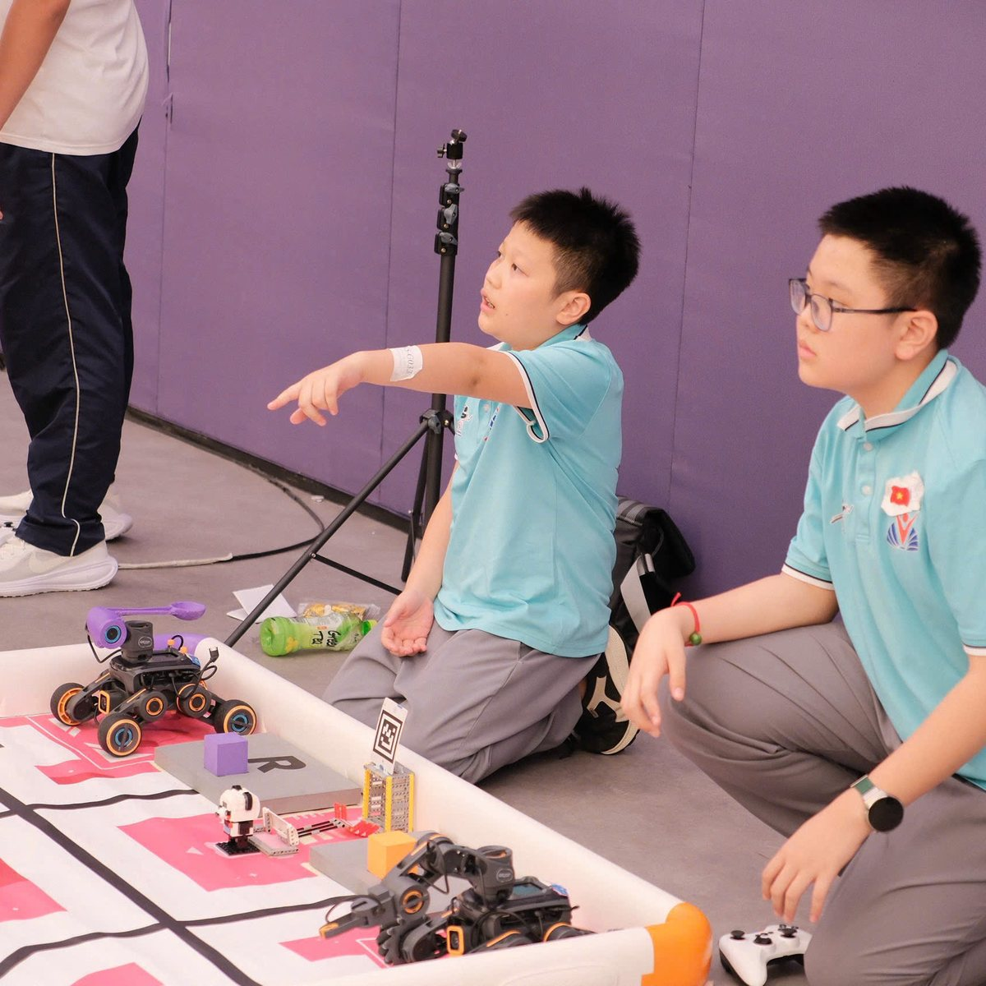
Thể thức thi đấu
04
PHẦN 4
Nguyên tắc đối kháng, sơ đồ loại trực tiếp và trình tự một lượt đấu
Notes:
Chuyển sang phần 4: Thể thức thi đấu.

Slide 24
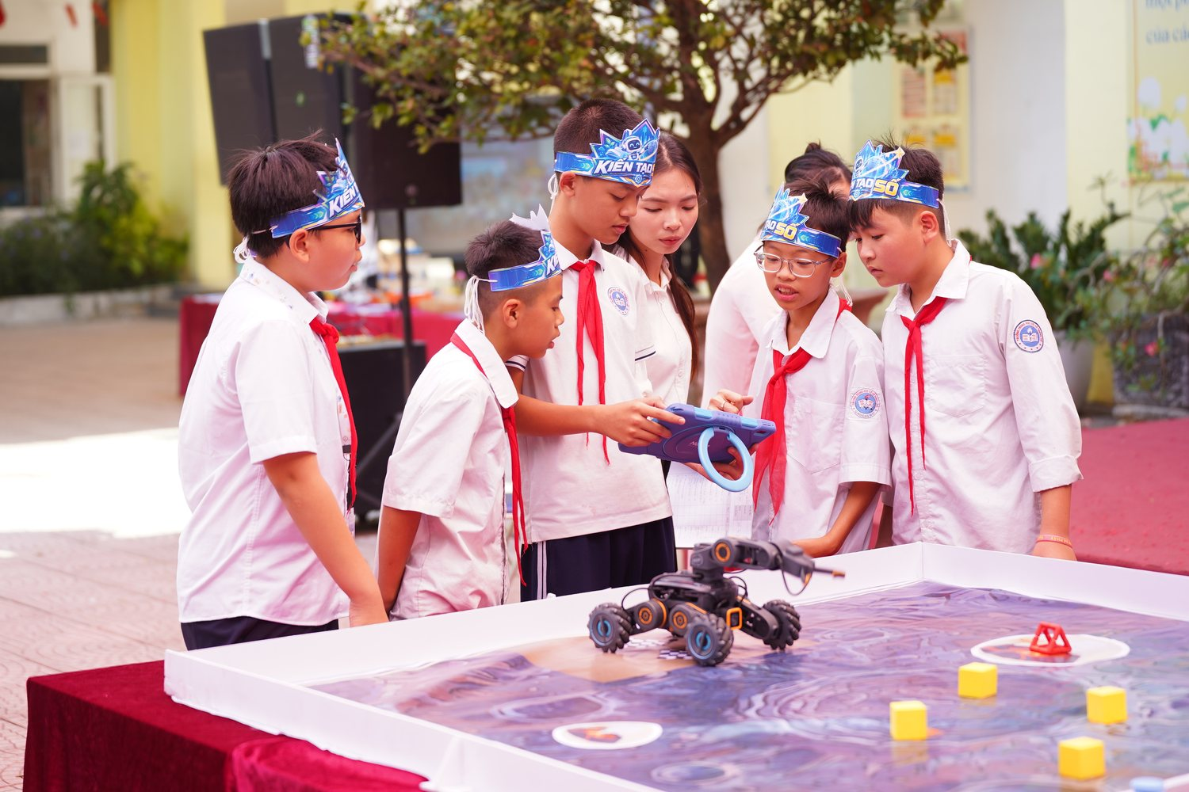

Nguyên tắc thi đấu đối kháng
THỂ THỨC
1 vs 1
3 phút
2 lượt
5 phút
3 · 1 · 0
Đối kháng trực tiếp
Mỗi lượt đấu
Mỗi cặp đấu
Nghỉ giữa 2 lượt
Điểm trận
01 đội gặp 01 đội trên cùng 01 sa bàn
Tối đa 180 giây kể từ hiệu lệnh bắt đầu
Hết lượt 1 đổi bên: phần sân + Căn cứ
Tối đa 05 phút nghỉ, trao đổi phương án
Thắng 3 · Hòa 1 · Thua 0
100% điều khiển thủ công
Không tính vào 03 phút
Toàn bộ thời gian thi đấu điều khiển bằng bộ điều khiển Bluetooth. Nội dung thi không có phần tự động hóa.
90 giây làm quen và thời gian tạm dừng để xử lý sự cố kỹ thuật.
Notes:
Năm con số cần nhớ. Một cặp đấu gồm 2 lượt, mỗi lượt 3 phút, đổi bên sau lượt 1 để công bằng về sân. Điều khiển hoàn toàn thủ công.

Slide 25
Thể thức loại trực tiếp – đội thắng đi tiếp
SƠ ĐỒ THI ĐẤU
BÁN KẾT (4 chọn 2)
CHUNG KẾT (2 chọn 1)
GIẢI NHẤT
Số đội | Sơ đồ thi đấu | Số lượt
04 đội | Bán kết: 02 cặp → Chung kết: 01 cặp | 06
03 đội | Bốc thăm 01 đội vào thẳng Chung kết; 02 đội còn lại thi Bán kết | 04
02 đội | Chung kết: 01 cặp đấu | 02
Từ 05 đội | Thêm vòng loại trực tiếp trước Bán kết để chọn 04 đội; đội miễn đấu do bốc thăm | Theo lịch BTC
Đội A? (bốc thăm)
Thắng cặp 1
Đội A? (bốc thăm)
VÔ ĐỊCH
Đội A? (bốc thăm)
Thắng cặp 2
Đội A? (bốc thăm)
* Chưa kể lượt đấu phụ (nếu có)
Mỗi cặp: 02 lượt × 03 phút, đổi bên sau lượt 1
Bốc thăm 01 lần tại buổi tổng duyệt chiều 24/10: công khai, có biên bản, niêm yết ngay. Nhánh đấu cố định đến Chung kết; đội vắng mặt → BTC bốc thay.
Notes:
Sơ đồ chuẩn cho 4 đội: hai cặp Bán kết, hai đội thắng gặp nhau ở Chung kết. Nếu số đội khác, áp dụng bảng bên phải. Bốc thăm một lần duy nhất ở buổi tổng duyệt chiều 24/10.

Slide 26




Trình tự một lượt đấu: 8 bước
TRÌNH TỰ
1
2
3
4
Gọi trận
Nhận robot
Làm quen 90 giây
Về Khu Căn cứ
Trọng tài gọi tối đa 03 lần trong 03 phút
Tại Bàn Kỹ thuật; thí sinh vào đúng vị trí
Chạy thử robot, không chạm đạo cụ
Robot nằm trọn trong vạch; đặt lại đạo cụ
8
7
6
5
Kiểm đếm, ký phiếu
Kết thúc
Thi đấu
“Chuẩn bị – Bắt đầu!”
Công bố tại chỗ, hai đội ký; trả robot
Buông bộ điều khiển, giơ tay; robot dừng
Thực hiện nhiệm vụ, Hồi căn cứ khi xong
Đồng hồ thi đấu bắt đầu đếm 03 phút
Notes:
Đi lần lượt 8 bước. Nhấn mạnh bước 4 (robot phải nằm trọn trong Khu Căn cứ mới được bắt đầu) và bước 7 (hết giờ phải buông tay, giơ tay lên).

Slide 27

Xuất phát đúng – Kết thúc đúng
TRÌNH TỰ
XUẤT PHÁT ĐÚNG
LƯỢT ĐẤU KẾT THÚC KHI
Hết 03 phút thi đấu – hồi còi kết thúc
a
Cả hai đội đã Hồi căn cứ hợp lệ
b
Toàn bộ khối đã nằm trong hai Khu Căn cứ VÀ một đội đã Hồi căn cứ → đội còn lại có tối đa 15 giây để Hồi căn cứ
c
Tại thời điểm bắt đầu, hình chiếu thẳng đứng của TOÀN BỘ robot nằm trong vạch biên Khu Xuất phát – Căn cứ và robot đứng yên. Robot chưa đúng vị trí → trọng tài chưa phát lệnh bắt đầu.
Khi kết thúc: buông bộ điều khiển, giơ tay lên cao; robot dừng hoạt động. Mọi thay đổi trên sa bàn sau thời điểm này KHÔNG được tính.
Notes:
Tư thế xuất phát: toàn bộ hình chiếu robot nằm trong vạch biên Khu Căn cứ. Ba trường hợp kết thúc lượt đấu. Khi kết thúc mọi thay đổi trên sân không được tính.

Slide 28
Nhiệm vụ & cách tính điểm
05
PHẦN 5
Mở khóa Trạm Trung tâm, khối hợp lệ, Hồi căn cứ, điểm cộng và điểm trừ
Notes:
Chuyển sang phần 5: Nhiệm vụ & cách tính điểm.

Slide 29


05 nhiệm vụ của Bảng Tiểu học
NHIỆM VỤ
“Chinh phục Vũ trụ cùng Robot AI – Khai thác tài nguyên hành tinh”
NV1
NV2
NV3
NV4
NV5
Thu gom khối Dầu
Thu gom khối Nước
Thu gom khối Đất
Thu gom khối Lá
Hồi căn cứ
Không cần mở khóa · 08 khối
Sau mở khóa Trạm · 02 khối
Sau mở khóa Trạm · 02 khối
Sau mở khóa Trạm · 01 khối
Kết thúc chủ động, hợp lệ
5 điểm/khối
10 điểm/khối
10 điểm/khối
20 điểm
5 điểm
Bảng Tiểu học không sử dụng khối Nham thạch và không có điểm thưởng vòng núi lửa. Hai núi lửa lớn, hai núi lửa nhỏ chỉ là chi tiết địa hình của sa bàn.
Notes:
Chủ đề: Chinh phục Vũ trụ cùng Robot AI – Khai thác tài nguyên hành tinh. Hai đội cùng thu gom khối đưa về Căn cứ của mình. Đội nhiều điểm hơn thắng; bằng điểm thì đội Hồi căn cứ sớm hơn thắng.

Slide 30

Mở khóa Trạm Tài nguyên Trung tâm
ĐIỀU KIỆN MỞ KHÓA
Đưa ≥ 01 khối Dầu
“MỞ KHÓA – ĐỘI …!”
Được lấy khối tại Trạm
hợp lệ về Khu Căn cứ của đội mình
Trợ lý trọng tài hô to hoặc giơ cờ xác nhận
Nước, Đất, Lá – tự do, đến hết lượt
Cần nhớ
Chưa mở khóa
Quyền mở khóa giữ đến hết lượt, kể cả khi khối Dầu đó sau đó bị dịch chuyển
Hai đội mở khóa độc lập, không phụ thuộc đội bạn
08 khối Dầu không cần mở khóa – tranh chấp chung, ai đưa về Căn cứ mình thì được tính
Lấy, gắp, đẩy hoặc kéo khối ra khỏi Trạm → −5 điểm/lần, trọng tài đặt lại khối về Trạm
Đi ngang qua, chạm nhẹ vào Trạm mà khối không rời Trạm → không bị xử lý
Notes:
Khối Nước, Đất, Lá ở Trạm Trung tâm chỉ được lấy sau khi đội đã đưa ít nhất 1 khối Dầu hợp lệ về Căn cứ. Hai đội mở khóa độc lập. Đi ngang hoặc chạm nhẹ mà khối không rời Trạm thì không sao.

Slide 31
Đưa khối về bằng cách nào cũng được
NGUYÊN TẮC TỰ DO THAO TÁC
Gắp
Kẹp
Nâng
Đẩy
Gạt
Ủi
Kéo
Dồn nhiều khối
Khối được tính điểm miễn là nằm trong Khu vực tham chiếu của Khu Căn cứ đội mình.
Ngoại lệ
Robot gắp, đẩy, dồn khối trên sa bàn
Robot được đi khắp sa bàn, kể cả sang phần sân đội bạn, để thu gom khối.
Lấy khối tại Trạm Trung tâm khi chưa mở khóa
Các hành vi bị xử lý: đâm trực tiếp, tác động từ bên ngoài…
Notes:
Thể lệ không giới hạn cách thức đưa khối: gắp, đẩy, ủi, dồn nhiều khối cùng lúc đều hợp lệ, miễn khối nằm trong Khu vực tham chiếu của Căn cứ đội mình. Ngoại lệ là các trường hợp chưa mở khóa và hành vi bị xử phạt.

Slide 32
Khối thế nào thì được tính điểm?
ĐIỀU KIỆN TÍNH ĐIỂM
Nằm trong vạch biên Khu Căn cứ
KHU CĂN CỨ
C
C: ngoài vạch
Chạm hoặc đè lên vạch biên (Khu vực tham chiếu tính cả vạch biên)
A
A: nằm trong
Nằm hoàn toàn bên ngoài vạch biên
B
B: đè vạch
Đang bị cơ cấu gắp kẹp giữ, chưa tiếp xúc ổn định với mặt sa bàn hoặc khối khác
D
Xét khi lượt đấu kết thúc (hoặc khi chốt khối lúc Hồi căn cứ)
Khối bị chính robot mình đẩy ra trước khi kết thúc → không tính
Đối phương lấy lại, đưa về Căn cứ của họ → tính cho đối phương (trừ khối đã chốt)
D: đang bị kẹp
Notes:
Dùng hình minh họa: khối nằm trong hoặc chạm, đè lên vạch biên đều được tính. Khối nằm hoàn toàn ngoài vạch hoặc đang bị kẹp trong cơ cấu gắp thì không được tính. Thời điểm xét là khi lượt đấu kết thúc hoặc khi chốt khối lúc Hồi căn cứ.

Slide 33
Hồi căn cứ – chủ động kết thúc phần thi
NHIỆM VỤ 5 · +5 ĐIỂM
“HỒI CĂN CỨ – KẾT THÚC!”
Sau khi Hồi căn cứ
Trọng tài xác nhận; người bấm giờ ghi Thời gian hoàn thành
Robot không di chuyển; thí sinh đặt bộ điều khiển xuống bàn
Khối hợp lệ trong Căn cứ được CHỐT và bảo toàn đến hết lượt
Đội bạn không được tác động vào khối đã chốt và robot đã Hồi căn cứ (cố ý = xử lý như đâm trực tiếp)
Đội trưởng hoặc thí sinh Vận hành hô to, rõ ràng
Hồi căn cứ hợp lệ khi đồng thời:
Robot đã dừng hoàn toàn
Mất điểm Hồi căn cứ khi
Ít nhất một phần thân robot nằm trong hoặc chạm vạch biên Khu Căn cứ (không bắt buộc nằm trọn)
Robot tiếp tục di chuyển → hủy Hồi căn cứ: không có điểm Nhiệm vụ 5, Thời gian hoàn thành ghi 03:00, khối đếm khi lượt kết thúc
Không Hồi căn cứ trước khi hết 03 phút → không có điểm Nhiệm vụ 5, Thời gian hoàn thành ghi 03:00
Hiệu lệnh hô rõ ràng để trọng tài nghe và xác nhận
Một phần thân trong Căn cứ: hợp lệ
Notes:
Hồi căn cứ giúp đội có thêm điểm và được ghi Thời gian hoàn thành – tiêu chí phân định khi hai đội bằng điểm. Khi đã Hồi căn cứ, robot phải đứng yên tuyệt đối.

Slide 34

Khối rơi ra ngoài sa bàn
TÌNH HUỐNG
Chỉ trọng tài (hoặc trợ lý) nhặt khối
1
R1
Đặt tại 01 trong 02 Điểm đặt lại khối (R1, R2)
2
Đồng hồ thi đấu KHÔNG dừng – hai đội thi đấu tiếp
3
R2
Khối đặt lại tiếp tục là đối tượng tranh chấp chung
Hai Điểm đặt lại khối R1, R2 nằm trên Đường trung tâm, phía trên và phía dưới Trạm Trung tâm.
4
Thí sinh, HLV, người ngoài đội KHÔNG được dùng tay hoặc vật dụng đưa khối trở lại sân.
Khối Nước, Đất, Lá đặt lại vẫn áp dụng điều kiện mở khóa
5
Notes:
Tuyệt đối không dùng tay nhặt khối. Trọng tài hoặc trợ lý là người duy nhất đặt lại khối tại điểm R1 hoặc R2. Đồng hồ vẫn chạy.

Slide 35
Bảng điểm cộng
BẢNG ĐIỂM
Nội dung ghi điểm | Đơn giá | Số lượng | Tổng khả dụng
NV1 – Khối Dầu về Căn cứ | 05 điểm/khối | 08 khối | 40
NV2 – Khối Nước (sau mở khóa Trạm) | 10 điểm/khối | 02 khối | 20
NV3 – Khối Đất (sau mở khóa Trạm) | 10 điểm/khối | 02 khối | 20
NV4 – Khối Lá (sau mở khóa Trạm) | 20 điểm/khối | 01 khối | 20
TỔNG ĐIỂM KHỐI TRÊN SA BÀN |  | 13 khối | 100
NV5 – Hồi căn cứ hợp lệ | 05 điểm | mỗi đội | 5
Điểm khối là của toàn sa bàn – hai đội cùng tranh chấp
Notes:
Tổng điểm các khối trên sa bàn là 100 điểm, do hai đội tranh chấp. Điểm thực tế của mỗi đội phụ thuộc số khối đưa về được và điểm Hồi căn cứ.

Slide 36

Bảng điểm trừ
BẢNG ĐIỂM
Robot vượt ra ngoài sa bàn (từ 02 bánh xe trở lên ra ngoài khung sân)
Trọng tài đặt lại robot tại Khu Căn cứ
−5 điểm/lần
Đâm trực tiếp vào robot đội bạn
Trọng tài quyết định theo thực tế
−10 điểm/lần
Tác động từ bên ngoài của thí sinh vào robot hoặc khối
Khối bị tác động không được tính
−5 điểm/lần
Tác động từ bên ngoài của HLV, phụ huynh, cổ động viên
Nhắc nhở Đội trưởng, GV phụ trách
−10 điểm/lần
Di chuyển khối trong thời gian làm quen 90 giây
Trừ vào lượt đấu chính thức
−5 điểm/lần
Lấy, đẩy hoặc kéo khối ra khỏi Trạm Trung tâm khi chưa mở khóa
Trọng tài đặt lại khối về Trạm
−5 điểm/lần
Notes:
Mỗi lỗi do trọng tài trực tiếp ghi nhận tại chỗ. Lưu ý lỗi tác động từ bên ngoài của người lớn (HLV, phụ huynh, cổ động viên) bị trừ nặng hơn lỗi của thí sinh.

Slide 37

Tranh chấp hợp lệ khác với đâm trực tiếp
NGUYÊN TẮC TRANH CHẤP
ĐƯỢC PHÉP
ĐÂM TRỰC TIẾP
Diễn biến bình thường của thi đấu đối kháng
Hành vi bị xem xét, trừ điểm
Tranh chấp
Giành khối
Chặn đường
Điều khiển robot lao thẳng, húc mạnh vào robot đối phương mà KHÔNG nhằm mục đích thu gom khối.
Che chắn
Va chạm khi cùng thu gom, giữ, bảo vệ khối
Áp sát
Trọng tài căn cứ tình hình thực tế trên sân để quyết định.
KHÔNG bị trừ điểm
−10 điểm/lần
Liên tục đâm sau khi đã bị nhắc nhở/trừ điểm, cố tình đẩy robot đối phương ra ngoài sa bàn → XỬ THUA TRỰC TIẾP lượt đấu.
Notes:
Va chạm khi hai robot cùng tranh khối là bình thường, không bị trừ điểm. Chỉ hành vi lao thẳng, húc mạnh vào robot đối phương mà không nhằm thu gom khối mới bị xem xét. Quyết định của trọng tài tại trận là cuối cùng.

Slide 38
Những trường hợp bị xử thua trực tiếp lượt đấu
XỬ THUA TRỰC TIẾP
Cố tình phá hoại trận đấu: Liên tục đâm sau nhắc nhở; cố đẩy robot đối phương ra ngoài; cố ý húc đổ, làm văng, phá đạo cụ, Trạm, sa bàn; báo sự cố giả sau khi bị nhắc
Đội vi phạm
1
00 điểm nhiệm vụ
00 điểm trận
2
Không có mặt: Được gọi trận sau 03 phút vẫn không có mặt tại vị trí thi đấu
3
Thiết bị ngoài: Dùng thiết bị, robot, bộ điều khiển không do BTC cung cấp
Đội còn lại
4
Người ngoài danh sách: Bố trí người không có tên trong danh sách được duyệt
Được tính THẮNG
03 điểm trận
Giữ nguyên điểm nhiệm vụ đã đạt
5
Không chấp hành trọng tài: Sau khi đã được nhắc nhở 02 lần trong cùng một lượt
6
Tác động có chủ ý: Tác động từ bên ngoài nhằm thay đổi kết quả lượt đấu
Vi phạm nghiêm trọng hoặc tái diễn ở nhiều lượt → BTC có quyền loại đội khỏi giải và hủy toàn bộ kết quả.
Notes:
Xử thua trực tiếp: đội vi phạm nhận 0 điểm nhiệm vụ, 0 điểm trận; đội còn lại thắng, nhận 3 điểm trận và giữ điểm nhiệm vụ. Vi phạm nghiêm trọng hoặc tái diễn có thể bị loại khỏi giải.

Slide 39

Tổng điểm nhiệm vụ của một lượt đấu
CÁCH TÍNH
TỔNG ĐIỂM CỘNG
−
TỔNG ĐIỂM TRỪ
=
TỔNG ĐIỂM NHIỆM VỤ
khối hợp lệ + Hồi căn cứ
các lỗi vi phạm
tối thiểu 00 điểm
Ví dụ: Đội A1 trong một lượt đấu
Ghi nhớ
Khối Dầu | 4 × 5 | +20
Khối Nước | 1 × 10 | +10
Khối Đất | 1 × 10 | +10
Khối Lá | 1 × 20 | +20
Hồi căn cứ hợp lệ |  | +5
Robot ra ngoài sa bàn 1 lần | 1 × 5 | −5
TỔNG ĐIỂM NHIỆM VỤ |  | 60
Tổng điểm trừ lớn hơn điểm cộng → ghi 00 điểm (không âm)
Là căn cứ xác định kết quả lượt đấu
Là tiêu chí phụ thứ nhất khi hai đội hòa sau 02 lượt
Notes:
Công thức: Tổng điểm nhiệm vụ = Tổng điểm cộng − Tổng điểm trừ, không nhỏ hơn 0. Đi qua ví dụ minh họa từng dòng như trên phiếu chấm điểm.

Slide 40
Kết quả, sự cố & kỷ luật
06
PHẦN 6
Phân định thắng – hòa – thua, xử lý sự cố kỹ thuật, hành vi bị cấm, an toàn và khiếu nại
Notes:
Chuyển sang phần 6: Kết quả, sự cố & kỷ luật.

Slide 41
Kết quả một lượt đấu
KẾT QUẢ
Ví dụ minh họa (HCC: Hồi căn cứ)
So sánh Tổng điểm nhiệm vụ
1
Tình huống | Đội A | Đội B | Kết quả
Khác điểm | 65 điểm HCC 02:40 | 70 điểm HCC 02:55 | Đội B thắng
Bằng điểm, cả hai HCC | 60 điểm HCC 02:10 | 60 điểm HCC 02:35 | Đội A thắng
Bằng điểm, chỉ 1 đội HCC | 60 điểm HCC 02:50 | 60 điểm không HCC (03:00) | Đội A thắng
Bằng điểm, cả hai không HCC | 55 điểm (03:00) | 55 điểm (03:00) | Hòa (1 – 1)
Cao hơn: THẮNG (3 điểm trận) · Thấp hơn: THUA (0)
Bằng điểm → so Thời gian hoàn thành
2
Hồi căn cứ hợp lệ sớm hơn: THẮNG (3) · đội kia THUA (0)
Vẫn bằng nhau (kể cả cả hai không HCC)
3
HÒA – mỗi đội 01 điểm trận
Kết quả công bố tại chỗ, ghi vào phiếu chấm điểm có chữ ký trọng tài và đại diện hai đội.
Notes:
Ba bước so sánh: điểm nhiệm vụ, nếu bằng thì so Thời gian hoàn thành (Hồi căn cứ sớm hơn thắng), nếu vẫn bằng thì Hòa. Đội không Hồi căn cứ được ghi 03:00 nên luôn thua đội có Hồi căn cứ khi bằng điểm.

Slide 42
Kết quả một cặp đấu (02 lượt)
KẾT QUẢ
LƯỢT 1
LƯỢT 2
=
TỔNG ĐIỂM TRẬN
03 phút · Phần sân 1
03 phút · Phần sân 2
Đội cao hơn thắng cặp đấu, vào vòng trong
đổi bên
Kết quả 02 lượt (của một đội) | Tổng điểm trận | Xử lý
Thắng – Thắng | 6 – 0 | Đội thắng cả 02 lượt đi tiếp
Thắng – Hòa | 4 – 1 | Đội có 04 điểm đi tiếp
Thắng – Thua | 3 – 3 | Hòa điểm trận → xét tiêu chí phân định
Hòa – Hòa | 2 – 2 | Hòa điểm trận → xét tiêu chí phân định
Hòa – Thua | 1 – 4 | Đội có 04 điểm đi tiếp
Tổ Thư ký tổng hợp kết quả từng lượt, từng cặp vào Bảng tổng hợp (Phụ lục 04) và công bố công khai trước vòng tiếp theo.
Notes:
Cộng điểm trận của 2 lượt: đội nhiều điểm trận hơn đi tiếp. Nếu bằng điểm trận (3-3 hoặc 2-2) thì áp dụng các tiêu chí phân định ở slide tiếp theo.

Slide 43
Khi hai đội hòa nhau sau 02 lượt
PHÂN ĐỊNH
Thứ tự áp dụng: tiêu chí 1 → 5
Dừng ngay khi đã phân định được đội thắng
5
4
Bốc thăm
3
Số lỗi vi phạm
Có chứng kiến, lập biên bản – kết quả cuối cùng
2
Lượt đấu phụ
Đội ít lần bị trừ điểm hơn (tính cả 03 lượt)
1
Tổng Thời gian hoàn thành
01 lượt tối đa 03 phút; phần sân do bốc thăm
Tổng điểm nhiệm vụ
Của 02 lượt – đội ít thời gian hơn thắng
Của cả 02 lượt – đội cao hơn thắng
Notes:
Áp dụng lần lượt 5 tiêu chí, dừng ngay khi phân định được. Lượt đấu phụ tổ chức ngay sau lượt 2 hoặc theo lịch BTC, hai đội có ít nhất 5 phút chuẩn bị và vẫn được 90 giây làm quen.

Slide 44

Xử lý khi robot gặp sự cố
SỰ CỐ KỸ THUẬT
Sự cố là:
Kẹt cơ cấu gắp
Mất kết nối
Lật robot
Hỏng bánh
Hết pin
Treo phần mềm
BÁO
TẠM DỪNG
XỬ LÝ
TIẾP TỤC
Hô to “SỰ CỐ!” hoặc bấm chuông tại Khu Điều khiển
Còi; CẢ HAI đội buông tay, robot dừng tại chỗ, đồng hồ dừng
Chỉ nhân sự kỹ thuật BTC vào sân; khối robot đang giữ đặt tại chỗ
Robot đặt lại đúng vị trí, hướng cũ; lệnh “Tiếp tục”, đồng hồ chạy tiếp
Giới hạn
Báo sự cố giả
Không phải sự cố
Tối đa 02 lần/lượt, mỗi lần ≤ 02 phút. Quá giới hạn hoặc không khắc phục được: Tổng trọng tài cho đổi robot dự phòng hoặc thi lại.
Lần đầu: nhắc nhở. Tái phạm: xử thua trực tiếp lượt đấu.
Robot ra ngoài sa bàn (−5 điểm). Thí sinh không tự ý vào sân, cầm robot, sửa thiết bị.
Notes:
Hướng dẫn học sinh cách báo sự cố: hô to SỰ CỐ hoặc bấm chuông. Khi tạm dừng, cả hai đội đều phải buông tay. Mỗi đội tối đa 2 lần mỗi lượt, mỗi lần không quá 2 phút.

Slide 45
10 hành vi bị nghiêm cấm
KỶ LUẬT
Dùng robot, linh kiện, pin, bộ điều khiển, phần mềm không do BTC cung cấp
Tháo lắp, thay đổi kết cấu hoặc can thiệp phần mềm robot
Bố trí người không có tên trong danh sách thi đấu
Tác động từ bên ngoài; tự ý dùng tay đưa khối rơi trở lại sân
Cố ý làm hư hại sa bàn, đạo cụ, thiết bị, robot đội bạn
Cố tình phá hoại trận đấu
Báo sự cố không có thật nhằm trì hoãn trận đấu
Chỉ đạo từ ngoài Khu Điều khiển: hô, ra tín hiệu tay, bộ đàm
Gây rối; lời nói, hành vi xúc phạm đối thủ, trọng tài, BTC
Không chấp hành hiệu lệnh của trọng tài
Tùy mức độ, BTC áp dụng:
Nhắc nhở
Trừ điểm
Xử thua lượt
Xử thua cặp
Loại khỏi giải
Notes:
Tùy mức độ, BTC áp dụng: nhắc nhở, trừ điểm, xử thua lượt, xử thua cặp đấu hoặc loại khỏi giải và hủy toàn bộ kết quả.

Slide 46
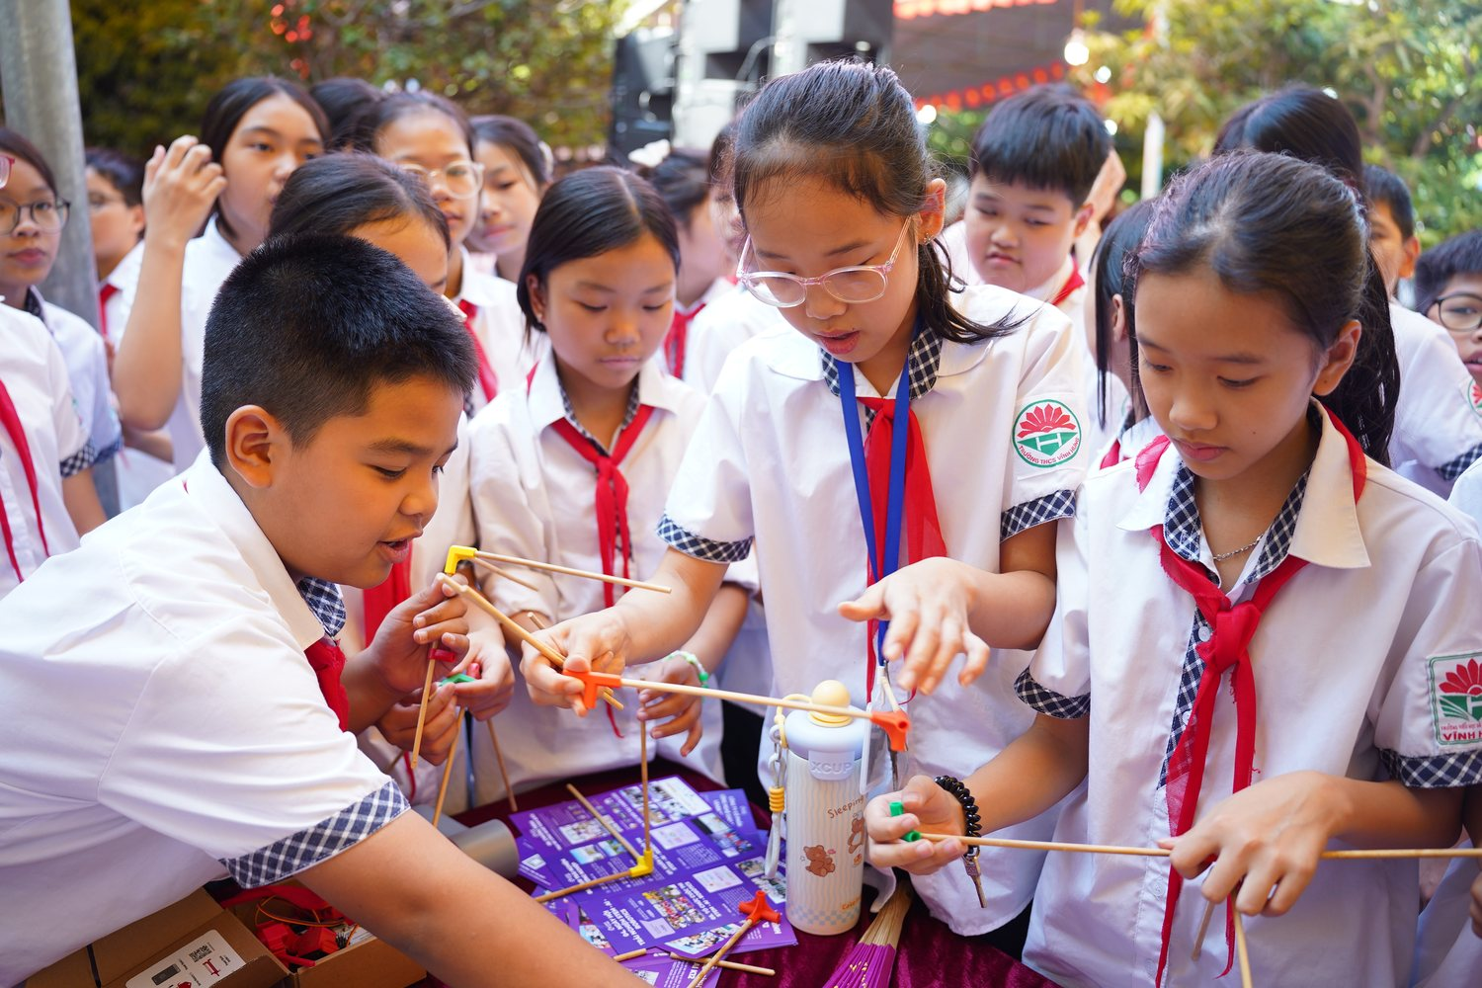
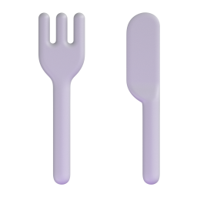


An toàn là trên hết – thi đấu fair-play
AN TOÀN & ỨNG XỬ
Nhà trường & giáo viên quản lý học sinh suốt quá trình; phổ biến nội quy, an toàn điện, thiết bị, lối thoát hiểm
Không tự ý sử dụng ổ điện, thiết bị của BTC khi chưa có hướng dẫn
Không mang đồ ăn, nước uống vào khu vực sa bàn và khu thiết bị
Y tế thường trực – có vấn đề sức khỏe báo ngay nhân sự BTC gần nhất
“Tình bạn là trên hết, Thi đấu là thứ hai”
Trung thực · Tôn trọng đối thủ · Chấp hành trọng tài
Cổ vũ văn minh
Notes:
Nhà trường và giáo viên chịu trách nhiệm quản lý học sinh. Không mang đồ ăn, nước uống vào khu sa bàn. Có y tế thường trực. Tinh thần: Tình bạn là trên hết, Thi đấu là thứ hai.

Slide 47

Ban Trọng tài và quy trình chấm điểm
TỔ CHỨC ĐIỀU HÀNH
Tổng trọng tài
Trọng tài chính
Trợ lý trọng tài
Thư ký – bấm giờ
Xử lý tình huống chưa quy định; quyết định tạm dừng, đổi robot, thi lại, xử thua; phân xử khiếu nại
Phát hiệu lệnh; ghi lỗi; xác nhận mở khóa, Hồi căn cứ, khối hợp lệ, kết quả lượt đấu
Theo dõi mở khóa; đặt lại khối rơi, đạo cụ; kiểm đếm, chốt khối tại hai Căn cứ
Vận hành đồng hồ; tạm dừng/chạy tiếp; ghi Thời gian hoàn thành vào phiếu
Quy trình tính điểm sau mỗi lượt
Điểm cộng
Điểm trừ
Tổng điểm nhiệm vụ
Bằng: so thời gian
Thắng / Hòa / Thua
Điểm trận 3 – 1 – 0
Ghi vào Phiếu chấm điểm lượt đấu (Phụ lục 03), trọng tài và đại diện hai đội ký. Tổ Thư ký tổng hợp vào Bảng tổng hợp kết quả (Phụ lục 04), niêm yết công khai.
Notes:
Giới thiệu vai trò từng thành viên Ban Trọng tài để học sinh biết nghe hiệu lệnh của ai. Quy trình chấm điểm như phiếu chấm điểm Phụ lục 03.

Slide 48

Khiếu nại và phân xử
KHIẾU NẠI
AI?
Chỉ Đội trưởng hoặc giáo viên phụ trách
KHI NÀO?
Ngay sau khi kết thúc lượt đấu, TRƯỚC khi ký phiếu chấm điểm
CĂN CỨ?
Ghi nhận trực tiếp của trọng tài, trợ lý – ảnh, video tự quay KHÔNG được dùng
KHÔNG THỤ LÝ
Mặt sân, ánh sáng, nhiễu sóng…; quyết định trọng tài về tranh chấp, đâm trực tiếp
Đã ký phiếu và lượt tiếp theo đã bắt đầu → BTC có quyền không tiếp nhận khiếu nại lượt trước.
QUYẾT ĐỊNH CUỐI
Tổng trọng tài và Ban Tổ chức
Notes:
Khiếu nại phải nêu ngay sau lượt đấu, trước khi ký phiếu. Hình ảnh, video tự quay không được dùng làm căn cứ. Không thụ lý khiếu nại về mặt sân và về quyết định tranh chấp, đâm trực tiếp của trọng tài.

Slide 49
Giải thưởng & chuẩn bị
07
PHẦN 7
Cơ cấu giải thưởng, gợi ý chiến thuật, checklist và câu hỏi tình huống
Notes:
Chuyển sang phần 7: Giải thưởng & chuẩn bị.

Slide 50
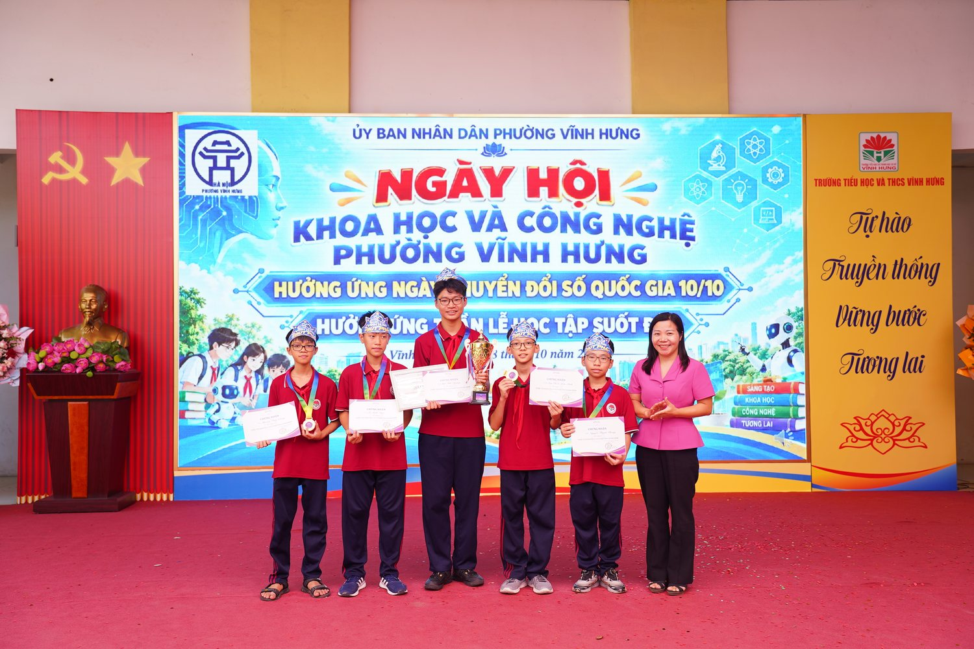



Cơ cấu giải thưởng Bảng A – Tiểu học
GIẢI THƯỞNG
GIẢI NHẤT
01 giải · Đội thắng Chung kết
GIẢI NHÌ
01 giải · Đội thua Chung kết
GIẢI BA
Các đội thua Bán kết
Đội đạt giải nhận Giấy chứng nhận tại một ngày hội robot
Mỗi giải: Giấy chứng nhận của BTC + phần thưởng
Trao tại Sân khấu chính, từ 10:15 Chủ nhật 25/10
Đội bị loại khỏi giải (bỏ cuộc, vi phạm) không được xét giải
Giải Khuyến khích (nếu có): các đội thua ở vòng loại trước Bán kết
Notes:
Cơ cấu giải áp dụng riêng cho Bảng A; Bảng Trung học cơ sở có cơ cấu riêng, tương đương và độc lập. Mỗi giải gồm Giấy chứng nhận của BTC và phần thưởng theo cơ cấu được phê duyệt.

Slide 51


Gợi ý chiến thuật cho các đội
GỢI Ý THAM KHẢO – KHÔNG PHẢI QUY ĐỊNH CỦA THỂ LỆ
Mở khóa sớm
Ưu tiên khối giá trị cao
Dồn nhiều khối
Chiến thuật viên
Đưa ngay 01 khối Dầu gần nhất về Căn cứ để mở Trạm Trung tâm.
Lá 20 điểm; Nước, Đất 10 điểm/khối.
Ủi, đẩy nhiều khối cùng lúc để tiết kiệm thời gian.
Đếm khối, theo dõi đồng hồ, nhắc thời điểm Hồi căn cứ.
Luôn Hồi căn cứ
Giữ kỷ luật
Tận dụng 90 giây
Phối hợp 2 Vận hành
+5 điểm và thắng khi bằng điểm nếu Hồi căn cứ sớm hơn.
Tránh ra ngoài sa bàn, đâm trực tiếp, chạm tay vào khối.
Thử tốc độ, thử gắp, cảm nhận mặt sân, quan sát đạo cụ.
Thống nhất trước ai cầm bộ điều khiển, ai quan sát và nhắc hướng.
Notes:
Đây là gợi ý để các đội luyện tập, không phải quy định. Các đội tự xây dựng chiến thuật phù hợp với thế mạnh của mình.

Slide 52
Checklist cho đội thi
CHUẨN BỊ
Trước ngày thi
Ngày thi 25/10
Danh sách đội đã nộp và được BTC phê duyệt
Có mặt sớm, trước giờ thi 08:15
Phân vai rõ ràng cho 05 học sinh
Trang phục theo quy định của nhà trường
Nắm vững nhiệm vụ, bảng điểm cộng và điểm trừ
Theo dõi lịch thi, chú ý gọi trận (vắng 03 phút = thua)
Luyện hiệu lệnh “HỒI CĂN CỨ – KẾT THÚC!” và “SỰ CỐ!”
Không mang đồ ăn, nước uống vào khu sa bàn
Dự tổng duyệt, thi thử, bốc thăm: 16:00 thứ Bảy 24/10
Giáo viên giữ liên lạc, quản lý học sinh
Notes:
Các đội rà soát checklist này trước ngày thi. Nhắc lại hai mốc giờ: 16:00 thứ Bảy (tổng duyệt, bốc thăm) và 08:15 Chủ nhật (thi chính thức).

Slide 53

Câu hỏi tình huống – các đội trả lời nhé!
KIỂM TRA NHANH
1
2
3
Khối Dầu nằm đè lên vạch biên Khu Căn cứ có được tính điểm không?
Đội chưa đưa được khối Dầu nào về, robot kéo khối Lá ra khỏi Trạm thì sao?
Hai đội cùng 60 điểm; đội A Hồi căn cứ lúc 02:50, đội B không Hồi căn cứ. Ai thắng?
4
5
6
Khối rơi ra ngoài sa bàn, thí sinh có được nhặt lên đặt lại không?
Hai robot cùng tranh một khối và va chạm nhau. Có bị trừ điểm không?
Robot bị mất kết nối giữa lượt đấu. Đội phải làm gì?
Notes:
Mời các đội giơ tay trả lời. Có thể chia nhóm thi đua trả lời nhanh để tạo không khí.

Slide 54
Đáp án câu hỏi tình huống
ĐÁP ÁN
1
Khối Dầu nằm đè lên vạch biên Khu Căn cứ có được tính điểm không?
2
Đội chưa đưa được khối Dầu nào về, robot kéo khối Lá ra khỏi Trạm thì sao?
3
Hai đội cùng 60 điểm; đội A Hồi căn cứ lúc 02:50, đội B không Hồi căn cứ. Ai thắng?
CÓ. Khu vực tham chiếu tính cả vạch biên – khối chạm/đè vạch được tính.
Bị trừ 05 điểm, trọng tài đặt lại khối Lá về Trạm Trung tâm.
Đội A thắng – Thời gian hoàn thành sớm hơn (đội B ghi 03:00).
4
Khối rơi ra ngoài sa bàn, thí sinh có được nhặt lên đặt lại không?
5
Hai robot cùng tranh một khối và va chạm nhau. Có bị trừ điểm không?
6
Robot bị mất kết nối giữa lượt đấu. Đội phải làm gì?
KHÔNG. Chỉ trọng tài đặt lại tại điểm R1/R2; đồng hồ không dừng.
KHÔNG. Đó là tranh chấp hợp lệ; chỉ đâm trực tiếp mới bị xem xét.
Hô “SỰ CỐ!” hoặc bấm chuông; chờ kỹ thuật BTC. Tối đa 02 lần/lượt, ≤ 02 phút/lần.
Notes:
Công bố đáp án, giải thích ngắn gọn dựa trên điều khoản tương ứng của Thể lệ.

Slide 55
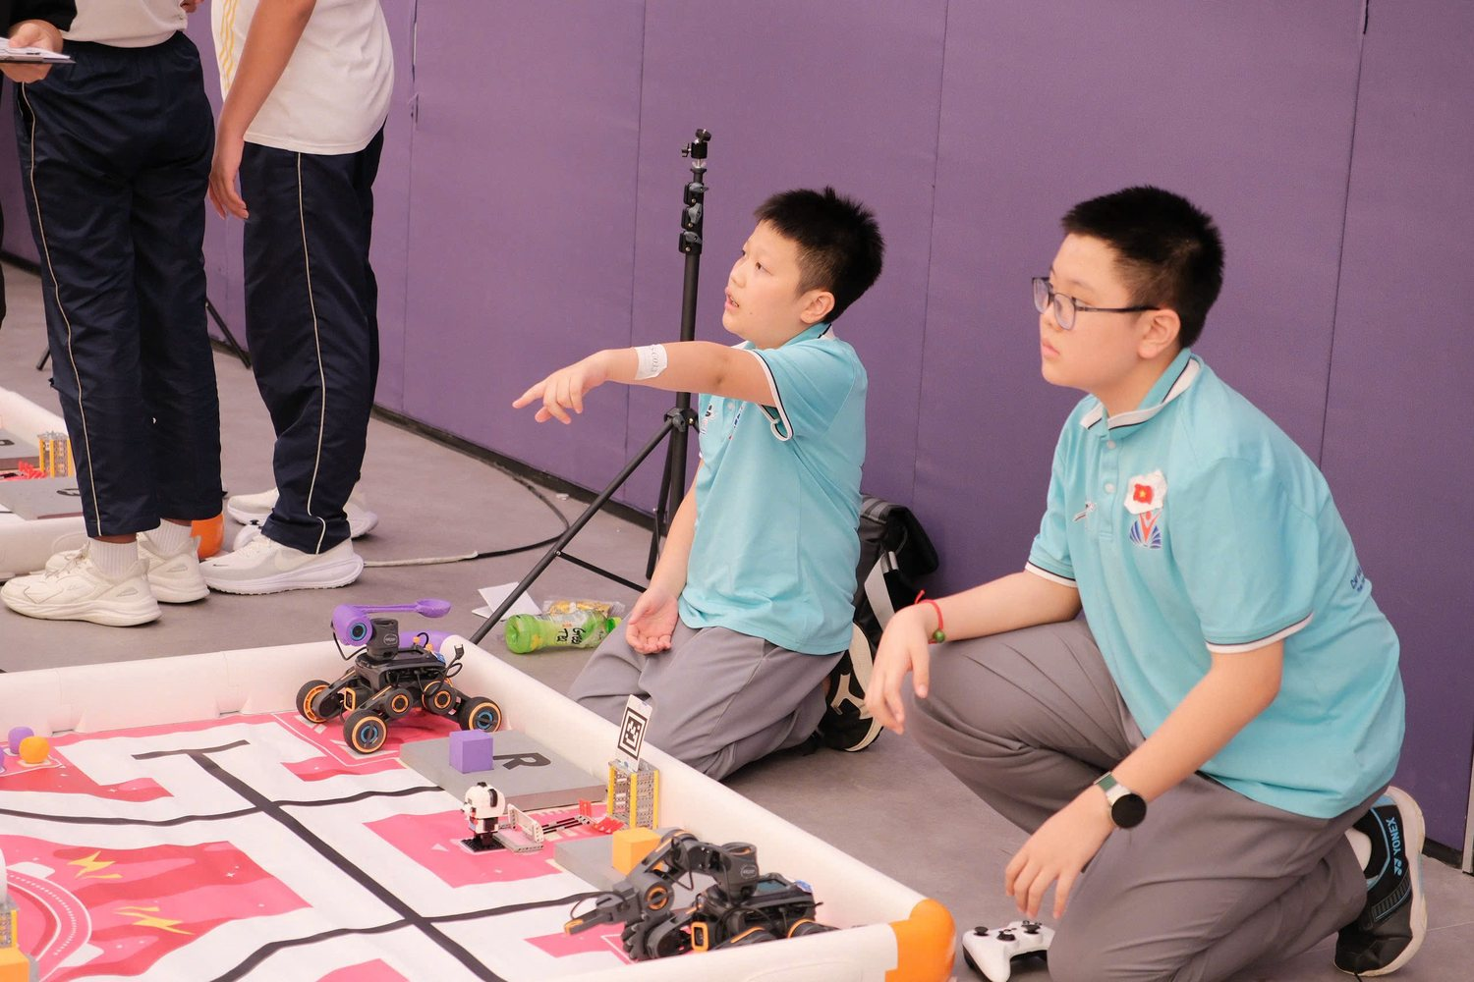
CHÚC CÁC ĐỘI
THI ĐẤU THÀNH CÔNG!
“Tình bạn là trên hết, Thi đấu là thứ hai”
Mọi vướng mắc xin liên hệ
Phòng Văn hóa – Xã hội xã Lâm Thao (cơ quan thường trực Ban Tổ chức)
Công ty CP Phát triển Trí tuệ ADC Việt Nam (đơn vị phụ trách chuyên môn)
Ảnh: các đội học sinh tại những ngày hội, giải đấu robot
Hẹn gặp các đội: 16:00 Thứ Bảy 24/10 (tổng duyệt & bốc thăm) · 08:15 Chủ nhật 25/10 (thi chính thức)
Notes:
Cảm ơn các thầy cô và các em. Nhắc lại lịch tổng duyệt, bốc thăm và giờ thi chính thức. Mời đặt câu hỏi.

